Slide 1
Análisis de la Aplicación de la teoría de Kubelka Munk para la obtención de concentración de colorantes DISPERSOS en una MUESTRA DE FIBRA DE POLIESTER Mayra mercedes Ayala navarro tema propuesto como trabajo dirigido

Slide 2
Ingeniera Gonzales me dirijo a usted mediante esta presentación, para mostrar mi desarrollo de forma resumida y principalmente porque quiero hacerle saber mis dudas y si podría ayudarme con ellas, ya que eso me ayudara a determinar si mi proyecto aun es factible o no

Slide 3
Interacción del de a luz con la materia o sustrato
Reflexión
se produce cuando la luz llega a la superficie (interna o externa)de un objeto rebota cambiando de posición o dirección.
Transmisión
se origina cuando la luz atraviesa un materia sin cambios ni alteraciones.
Absorción
relacionado con la capacidad de la materia de percibir la luz que interactúa con el mismo, en otras palabras con la que es capaz de absorber.

Slide 4
Propiedades de la materia tomadas en cuenta
Material opaco
Material translucido
transparente

Slide 5
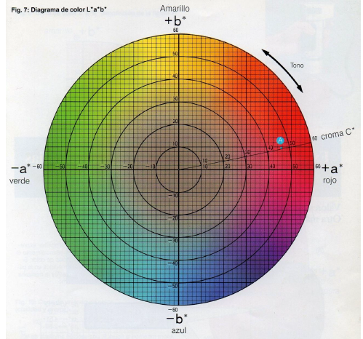
Espectrofotómetro
Mide la reflectancia de un objeto con el objetivo de comparar la longitud de onda de un objeto.
SISTEMA CIELAB
Expresa iluminación (L*) y orientación de color (a*,b*)

Slide 6
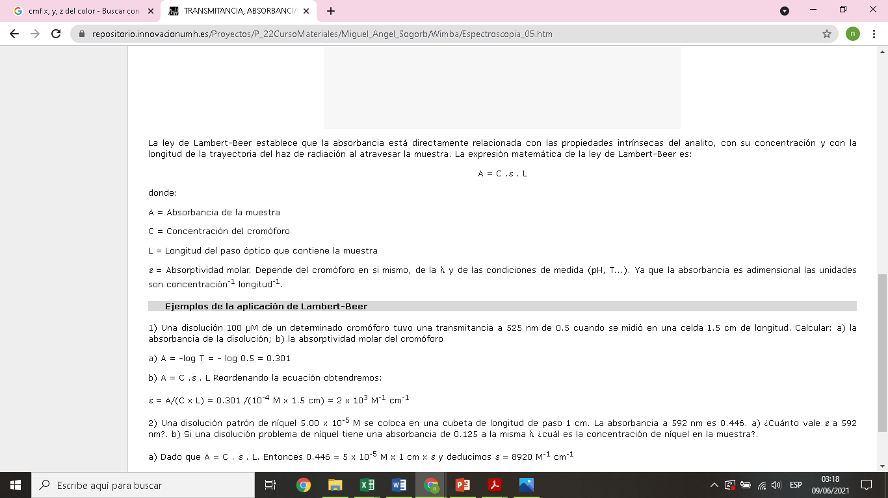
Métodos que se tomaron en cuenta para obtener los datos de concentración
Ley de Lambert Beer
Describe cuantitativamente el proceso de absorción de objetos transparentes
y predice cambios de color en un material.
Se basa en a absortividad del compuesto y toma en cuenta detalles como anchura de la célula que contiene a sustancia y no trabaja con la variación de diferentes concentraciones de un compuesto
Redes neuronales

Slide 7
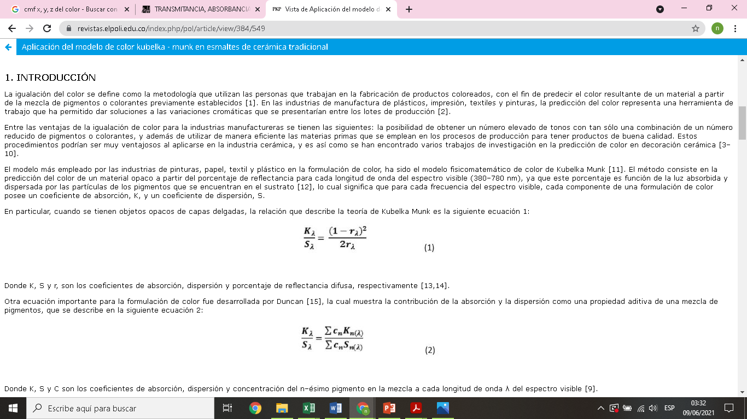
Kubelka munk (KM)
Se basa en el comportamiento óptico de un material que absorbe y dispersa longitud de onda determinada
Y esta relacionado con las concentraciones de las sustancias que lo componen de forma lineal de la siguiente manera:

Slide 8
Pasos a realizar para el desarrollo experimental
Primero se debe obtener una base de datos de todos los colorantes. La variación de reflectancia medida e interna y e valor de K/S a diferentes concentraciones y longitudes de onda, eso para tener un punto de comparación con todos los colorantes.
Se determinan la reflectancia medida e interna y el valor de K/S de la muestra.
Mediante el desarrollo del modelo matemático se determinara la mejor combinación de colores con sus concentraciones

Slide 9
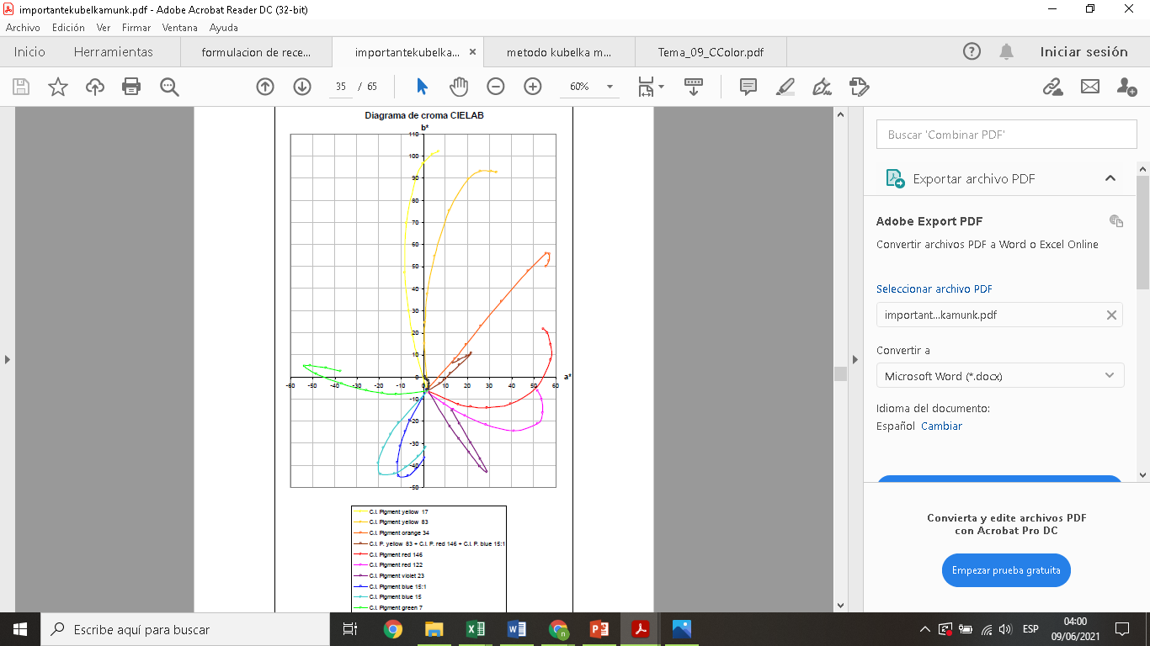
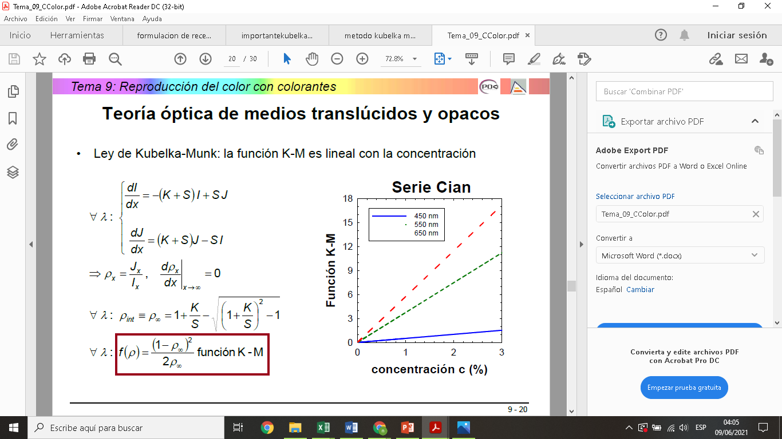
Análisis de proyectos que ya fueron realizados

Slide 10
PARA EXPLICAR MIS DUDAS ME BASE EN EL SIGUIENTE PROYECTO QUE TAMBIEN LO ADJUNTO EN FORMATO PDF EN LOS ARCHIVOS ENVIADOS:
https://riunet.upv.es/handle/10251/13269

Slide 11
Complicaciones y dudas que se presentaron
1. Ya se realizaron pruebas de variación de concentración con 3 colorantes presentes en la empresa que son:
DO 100 amarillo C-56 200%
DO 302 rojo FRL 200%
DO 500 azul 2BLN 100%
Con el fin de probar principalmente si la aplicación de modelo matemático Kubelka Munk es aplicable en la practica y obtuve estas curvas de reflectancia que me mostraron que las reflectancias en colores bajos de todos los colorantes sobrepasan el 100% de reflectancia y el modelo matemático solo se limita a valores de reflectancia de 0-100% y es un problema de fluorecencia que n se como podría tratar

Slide 12
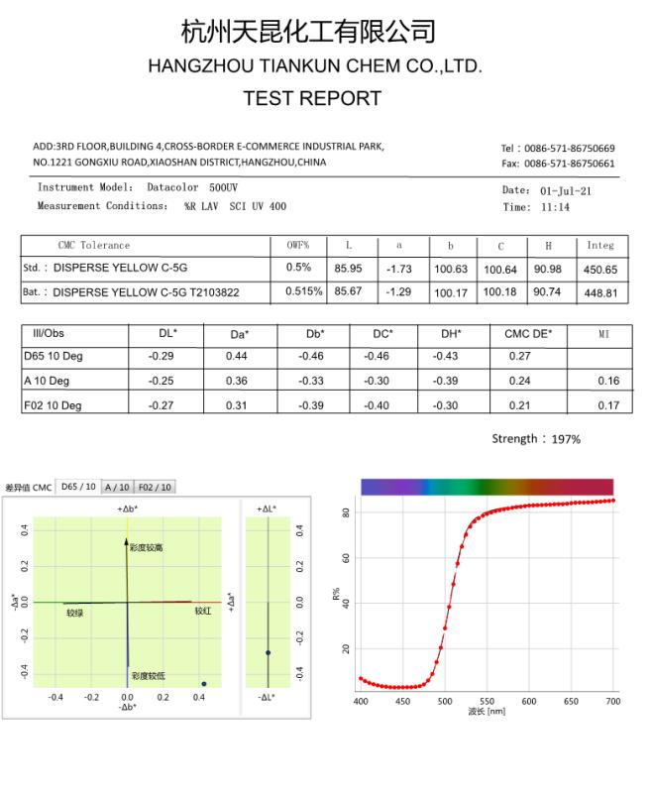
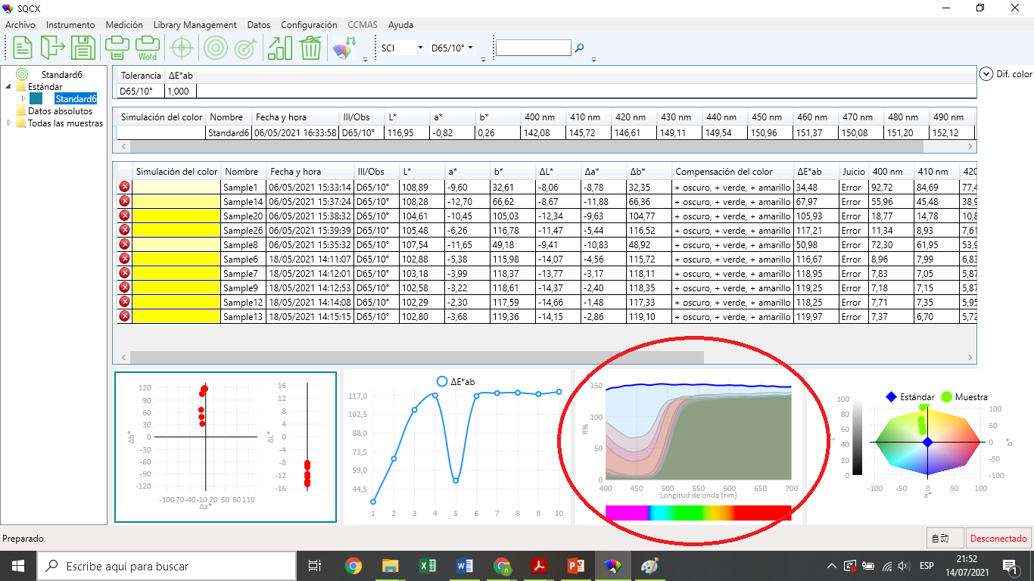
muestras
DO 100
A la izquierda datos en el espectrofotómetro de concentraciones de 0 a 1.3% en den solución 1:100 y a la derecha dato estándar de la empresa de colorantes la reflectancia no pasa de 80% y pasa lo mismo con DO 302 y DO 500

Slide 13
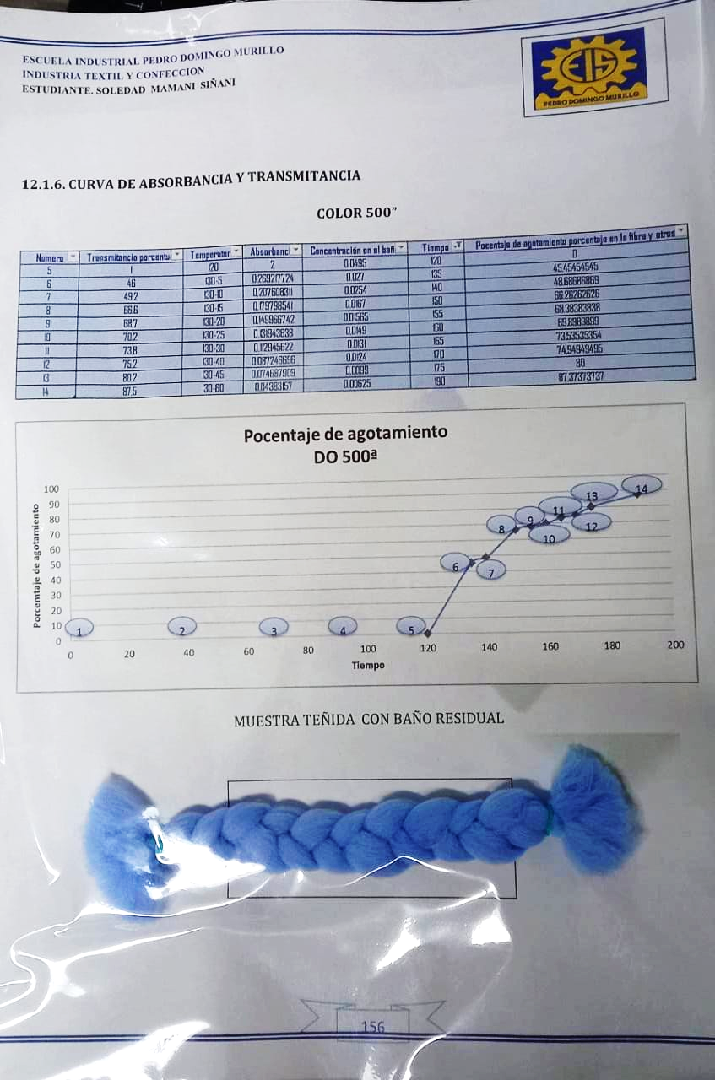
2. El trabajo consta de la realización de tricromías de color las cuales se basan en el tiempo de agotamiento del colorante al momento de realizar la tinción, la empresa cuenta solamente con las curvas de agotamiento de los 3 colorantes puestos en practica , mi duda es debería hacer pruebas de tricromías con los demás colorantes? Ya que son 14 colorantes con los cuales trabajare
La curva de agotamiento del color DO 500

Slide 14
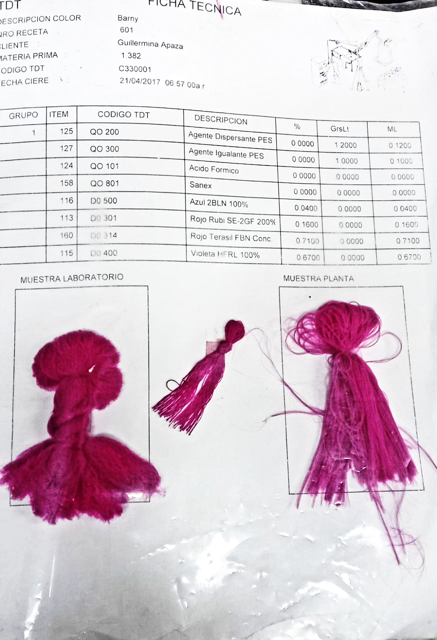
También comprendo que la empresa trabaja con recetas y no aplican como tal conceptos de tricromía , se basan en la experiencia que tienen al momento de hacer el uso de colorantes, como en la siguiente imagen que muestro a continuación de una receta que hace el uso de 4 colorantes, lo cual me lleva a preguntarme si también debería hacer el estudio de tricromías, que de acuerdo a mi investigación también podría ser un tema completo de proyecto en la empresa.

Slide 15
bibliografia
https://scialert.net/fulltext/?doi=jas.2010.2108.2114
https://www.academia.edu/5407157/DETERMINATION_OF_OPTICAL_CHARACTERISTICS_OF_MATERIALS_FOR_COMPUTER_COLORANT_ANALYSIS
https://ocw.ua.es/es/ciencias-de-la-salud/ciencia-del-color-2009.html

